Slide 1
第5章
插值与拟合

Slide 2
目录 CONTENTS
01
插值方法
02
MATLAB一维插值及应用
03
MATLAB二维插值及应用
04
拟合
05
函数逼近
06
黄河小浪底调水调沙问题

Slide 3
MATLAB二维插值及应用
03

Slide 4
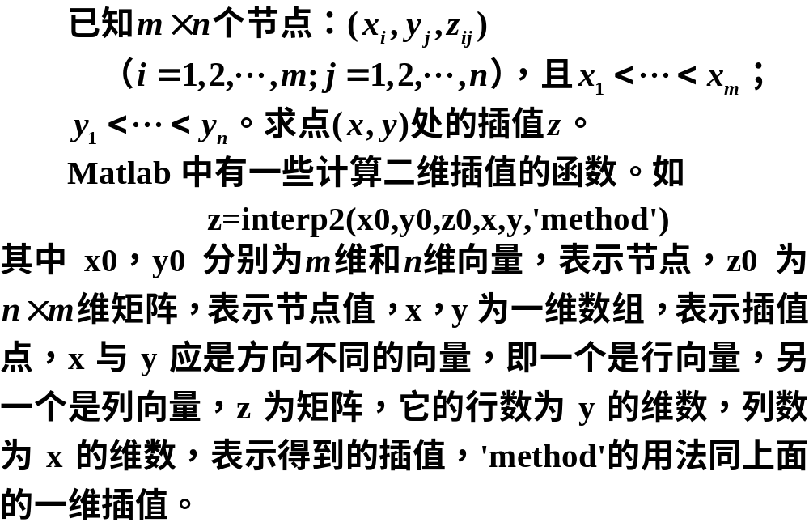
5.3.1 网格数据的插值

Slide 5
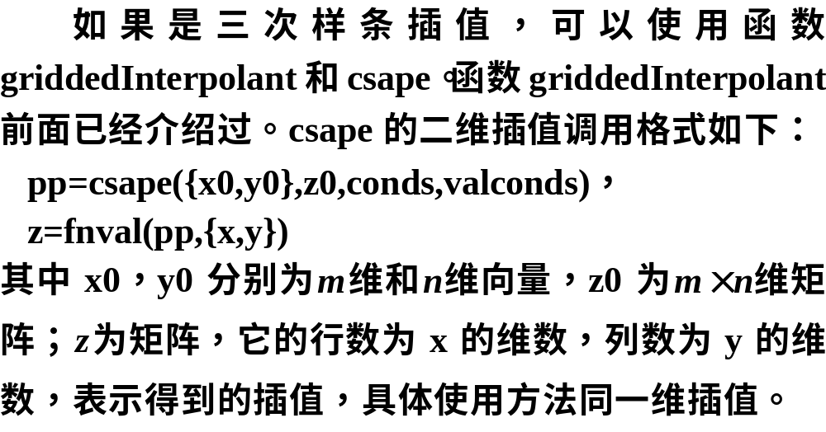

Slide 6
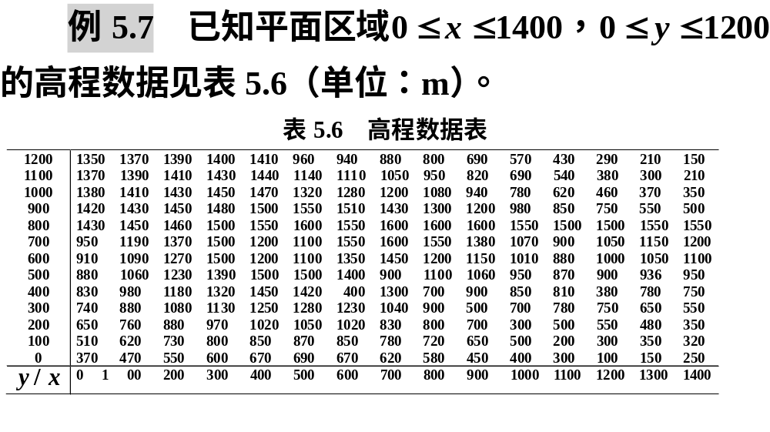

Slide 7
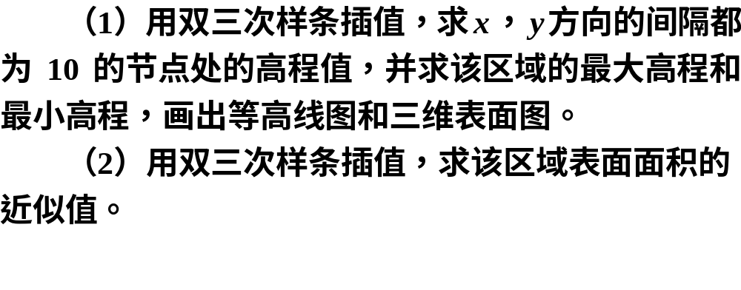
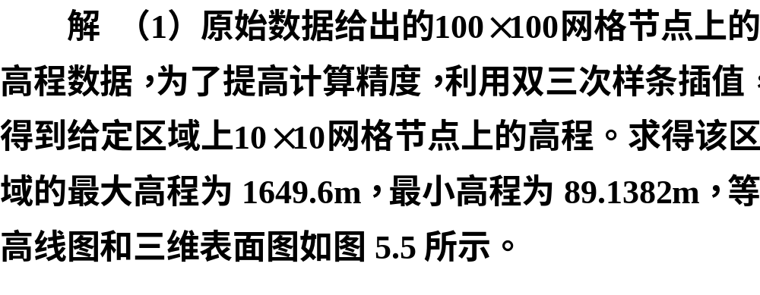

Slide 8
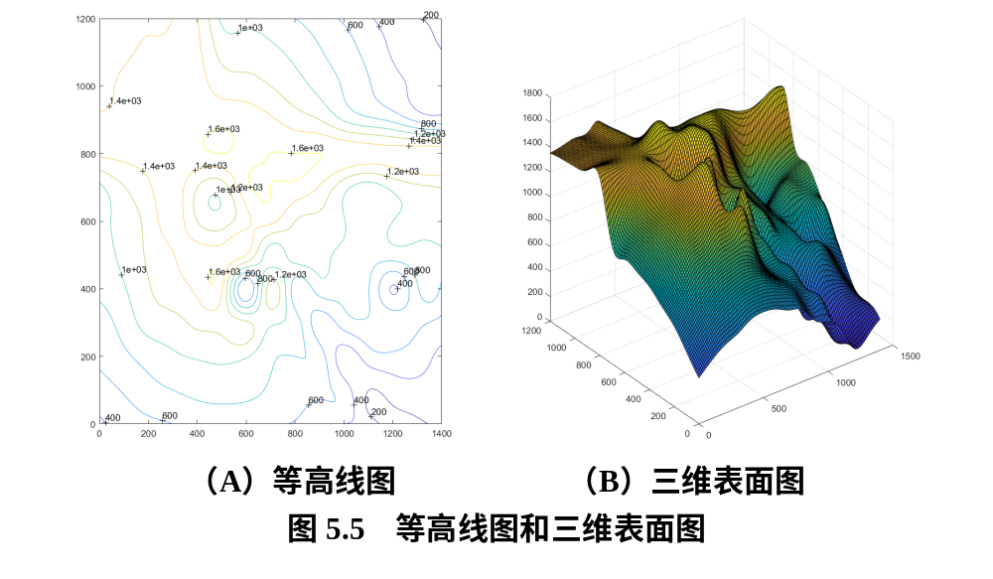

Slide 9
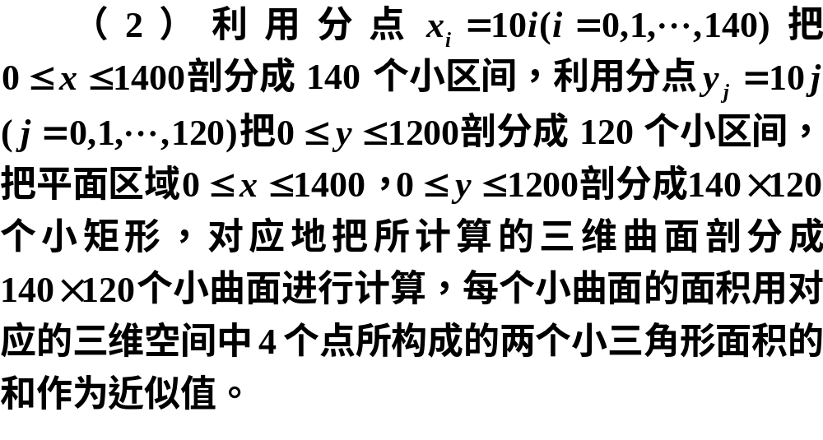
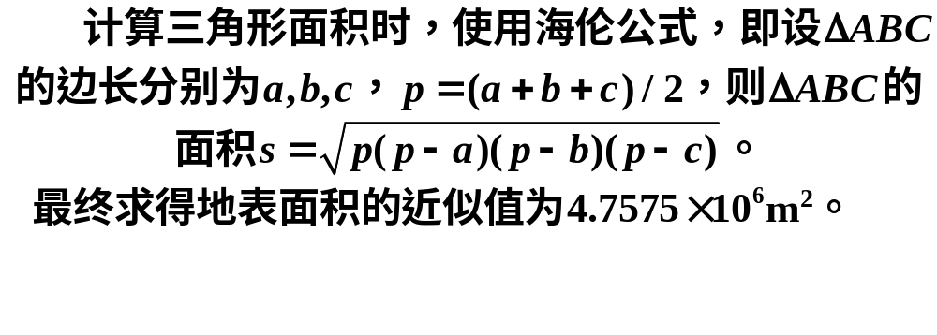

Slide 10
clc, clear, close all, z0=load('data5_7.txt');
x0=0:100:1400; y0=1200:-100:0;
x=0:10:1400; y=[1200:-10:0]';
pp=csape({x0,y0},z0'); %双三次样条插值,注意这里z0要转置
z=fnval(pp,{x,y}); z=z'; %为了和z0的矩阵维数一致
max_z=max(max(z)), min_z=min(min(z))
subplot(121),h=contour(x,y,z); clabel(h) %画等高线
subplot(122), surf(x,y,z) %画三维表面图
m=length(x); n=length(y); s=0;
for i=1:m-1
for j=1:n-1
p1=[x(i),y(j),z(j,i)];
p2=[x(i+1),y(j),z(j,i+1)];
p3=[x(i+1),y(j+1),z(j+1,i+1)];
p4=[x(i),y(j+1),z(j+1,i)];
p12=norm(p1-p2); p23=norm(p3-p2); p13=norm(p3-p1);
p14=norm(p4-p1); p34=norm(p4-p3);
z1=(p12+p23+p13)/2;s1=sqrt(z1*(z1-p12)*(z1-p23)*(z1-p13));
z2=(p13+p14+p34)/2; s2=sqrt(z2*(z2-p13)*(z2-p14)*(z2-p34));
s=s+s1+s2;
end
end
s %显示面积的计算值

Slide 11
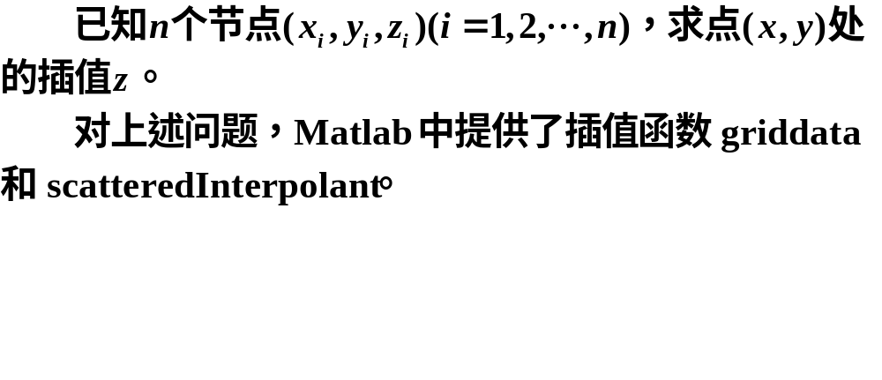
5.3.2 散乱数据插值

Slide 12
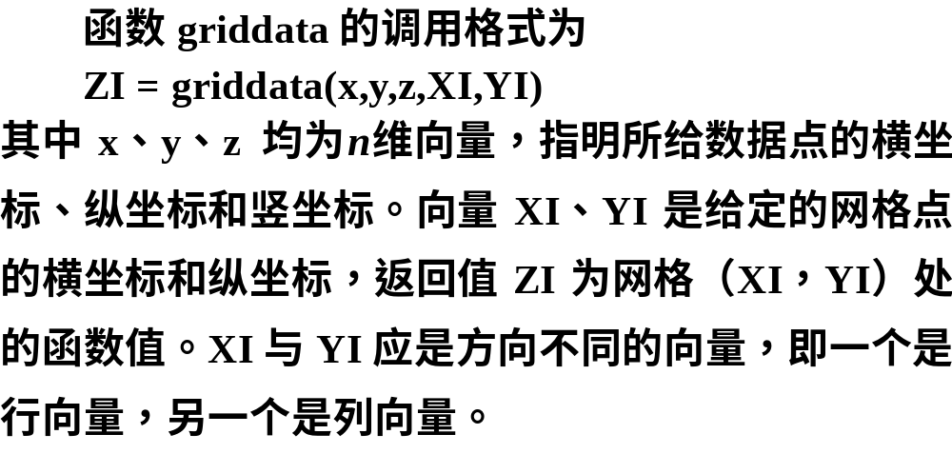
1.函数griddata

Slide 13
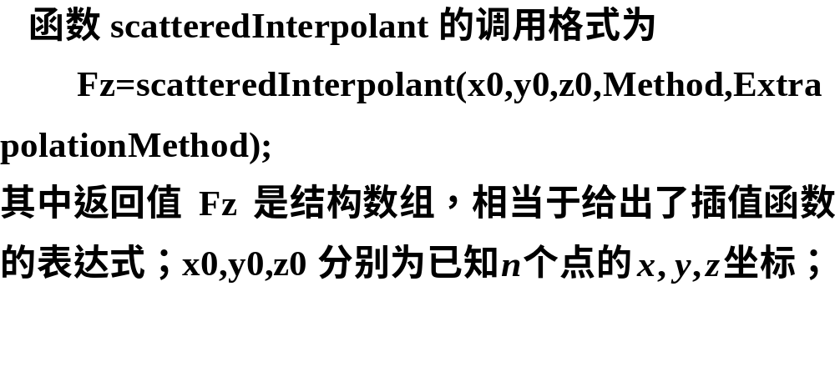
2.函数scatteredInterpolant

Slide 14
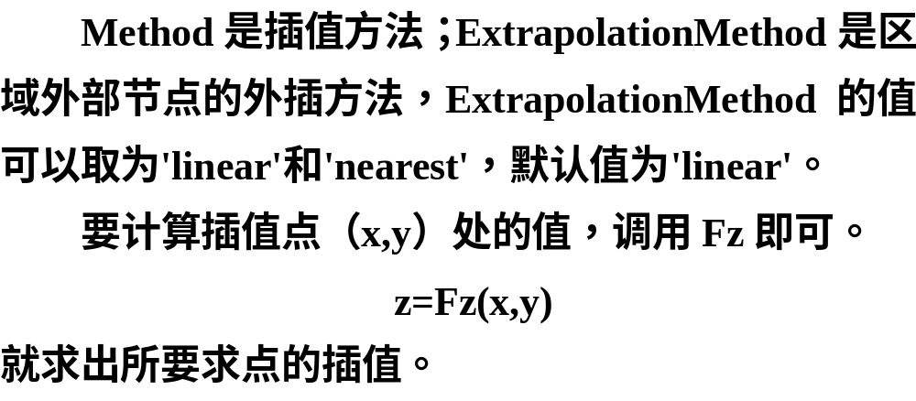

Slide 15
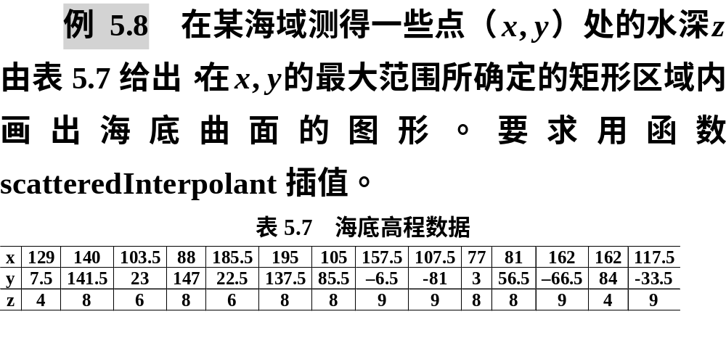
3.例题

Slide 16
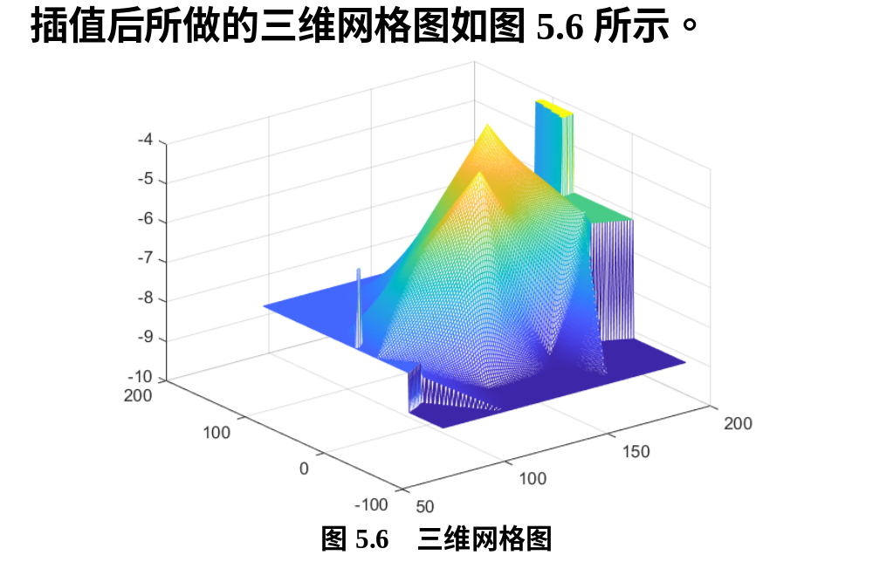

Slide 17
clc, clear, close all
x0=[129,140,103.5,88,185.5,195,105,157.5,107.5,77,81,162,162,117.5];
y0=[7.5,141.5,23,147,22.5,137.5,85.5,-6.5,-81,3,56.5,-66.5,84,-33.5];
z0=-[4,8,6,8,6,8,8,9,9,8,8,9,4,9];
xm0=minmax(x0) %求x0的最小值和最大值
ym0=minmax(y0) %求y0的最小值和最大值
xi=xm0(1):xm0(2); %插值节点的x坐标取值
yi=ym0(1):ym0(2); %插值节点的y坐标取值
Fz=scatteredInterpolant(x0',y0',z0','natural','nearest')
[xi,yi]=meshgrid(xi,yi); %化成网格数据
zi=Fz(xi,yi); mesh(xi,yi,zi)

Slide 18
拟合
04

Slide 19
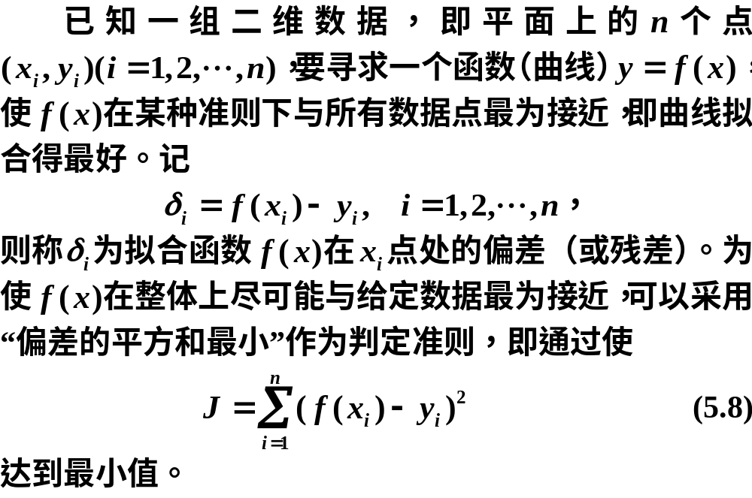
5.4.1 最小二乘拟合

Slide 20
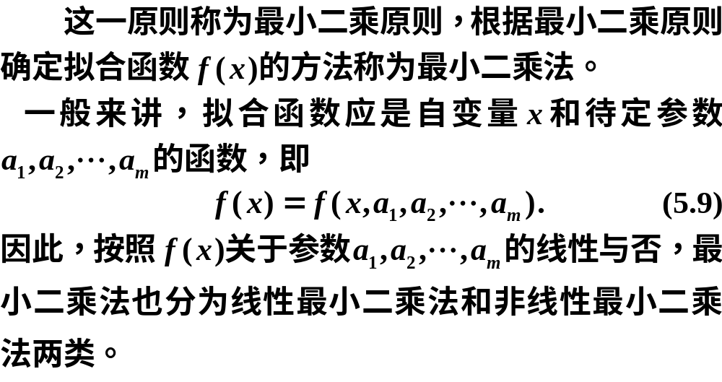

Slide 21
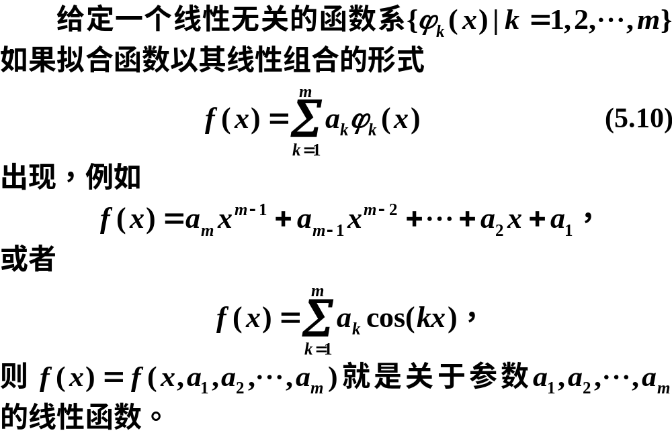
1.线性最小二乘法

Slide 22
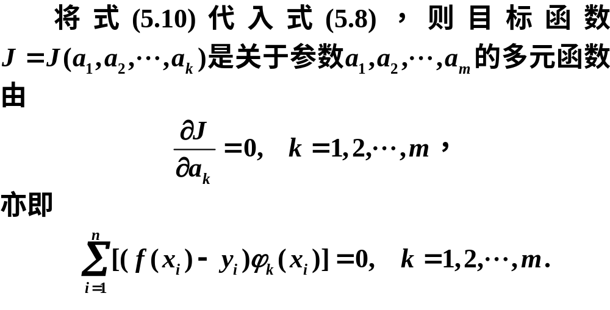
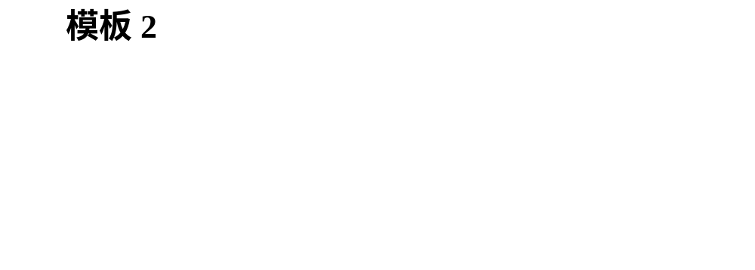

Slide 23
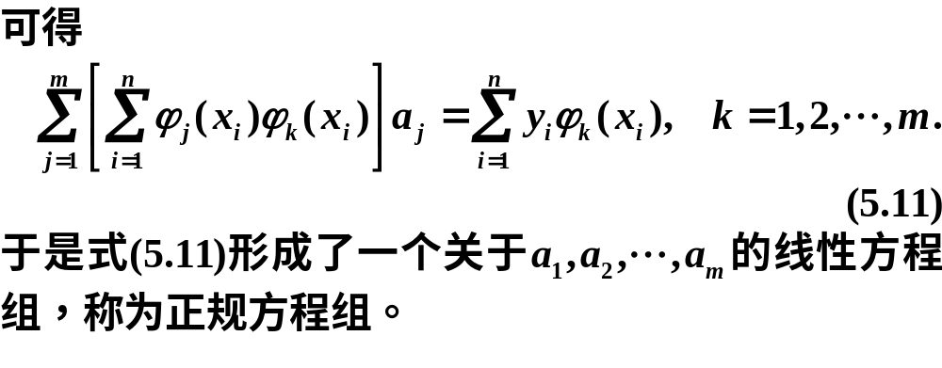

Slide 24
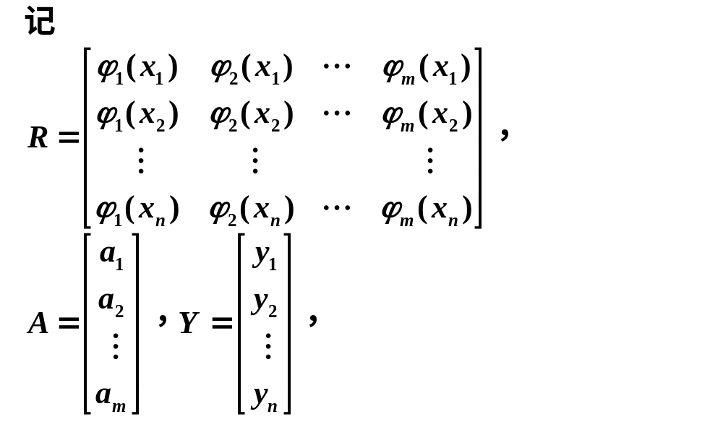

Slide 25
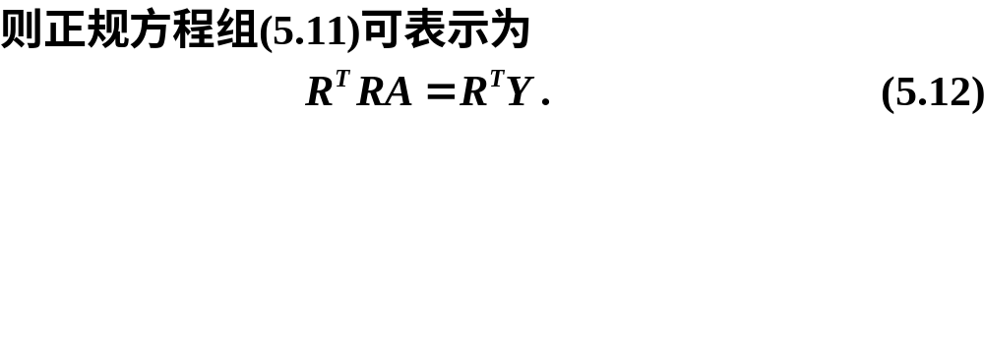
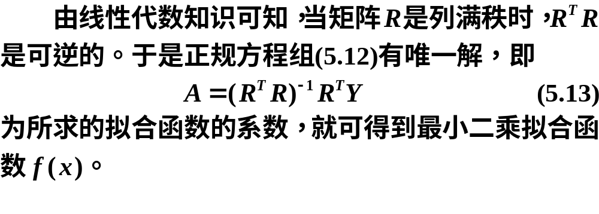

Slide 26
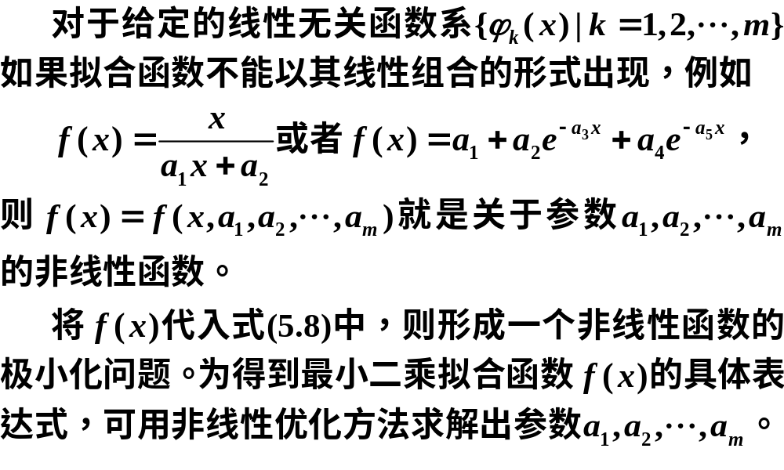
2.非线性最小二乘法

Slide 27
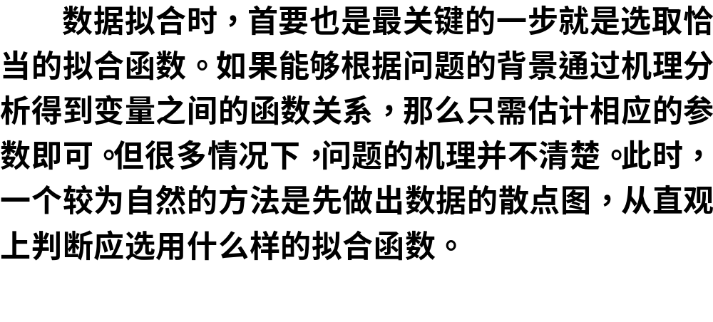
3.拟合函数的选择

Slide 28
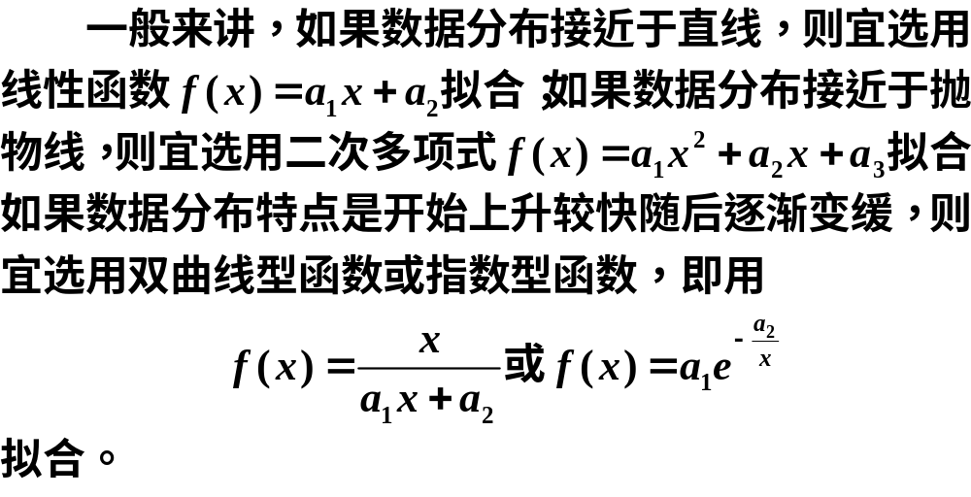

Slide 29
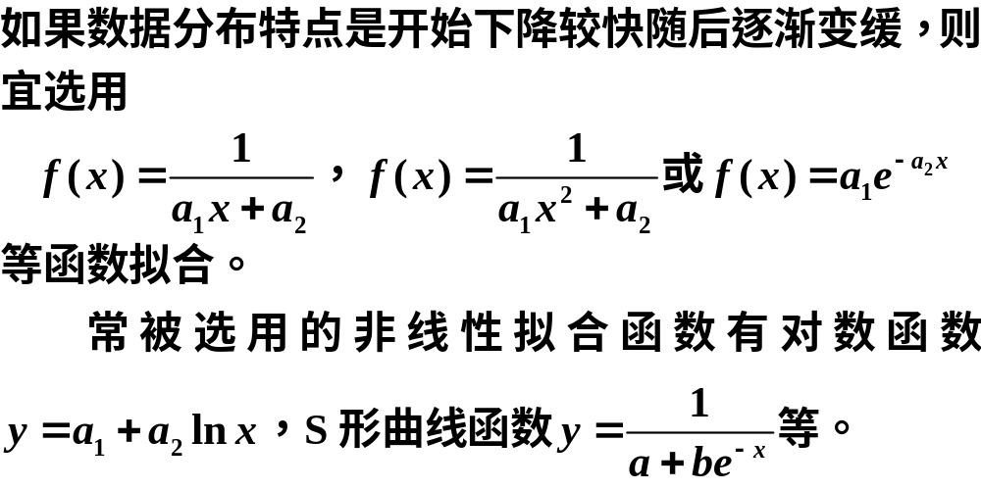

Slide 30
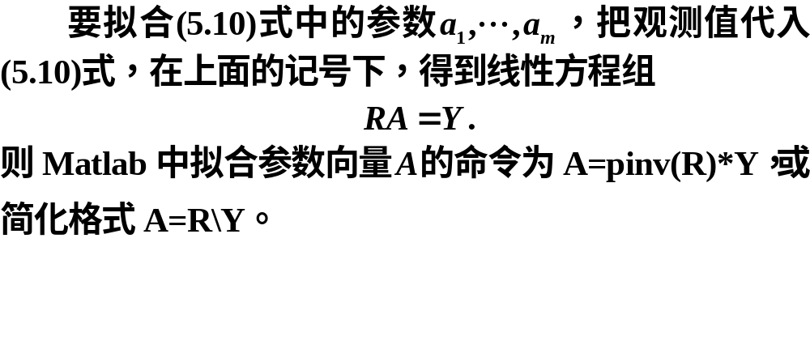
5.4.2线性最小二乘法的MATLAB实现
1.解线性方程组拟合参数

Slide 31
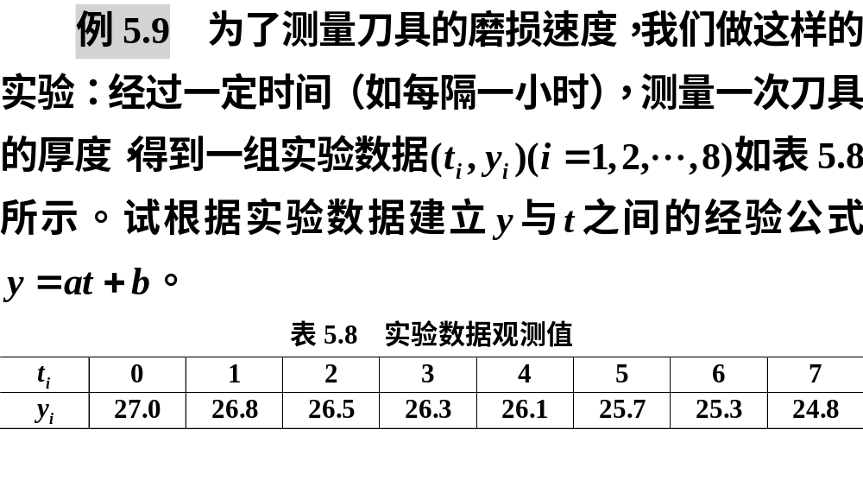

Slide 32
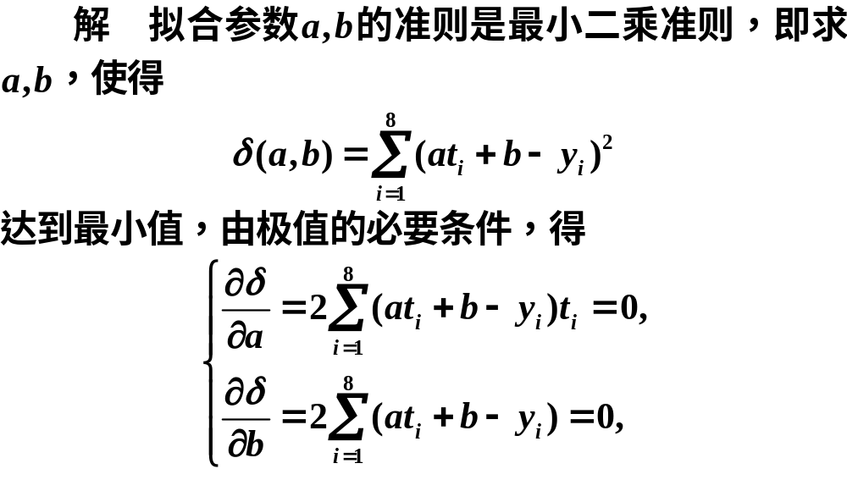

Slide 33
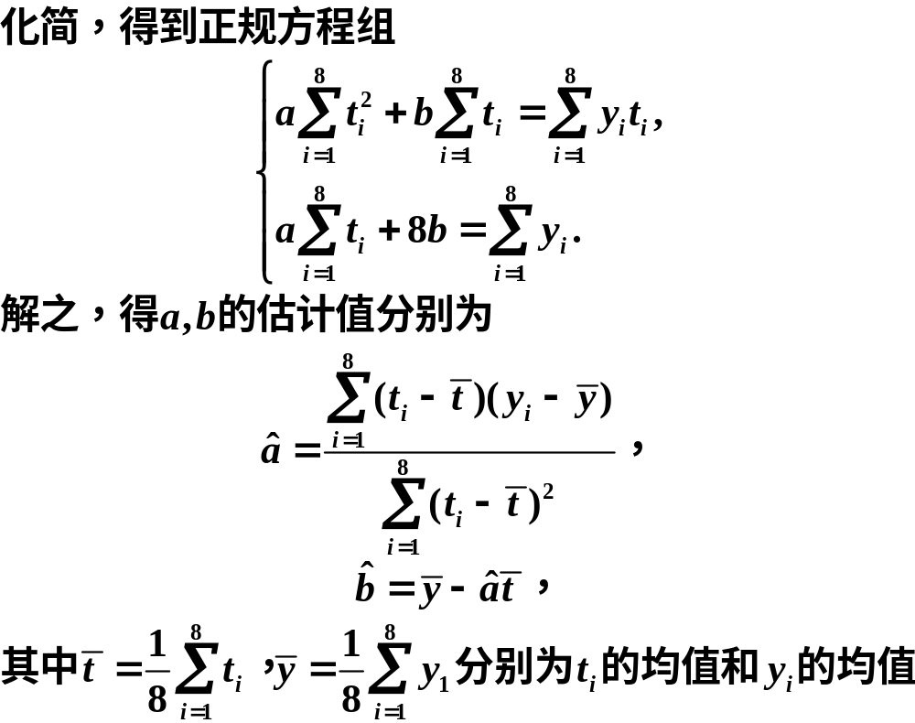

Slide 34
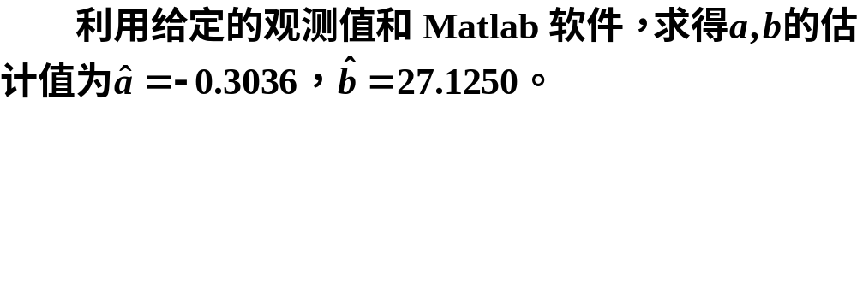

Slide 35
clc, clear, t=[0:7]';
y=[27.0, 26.8, 26.5, 26.3, 26.1, 25.7, 25.3, 24.8]';
tb=mean(t); yb=mean(y);
ahat=sum((t-tb).*(y-yb))/sum((t-tb).^2) %编程计算
bhat=yb-ahat*tb
a=[t,ones(8,1)];
cs=a\y %解超定线性方程组求拟合参数

Slide 36
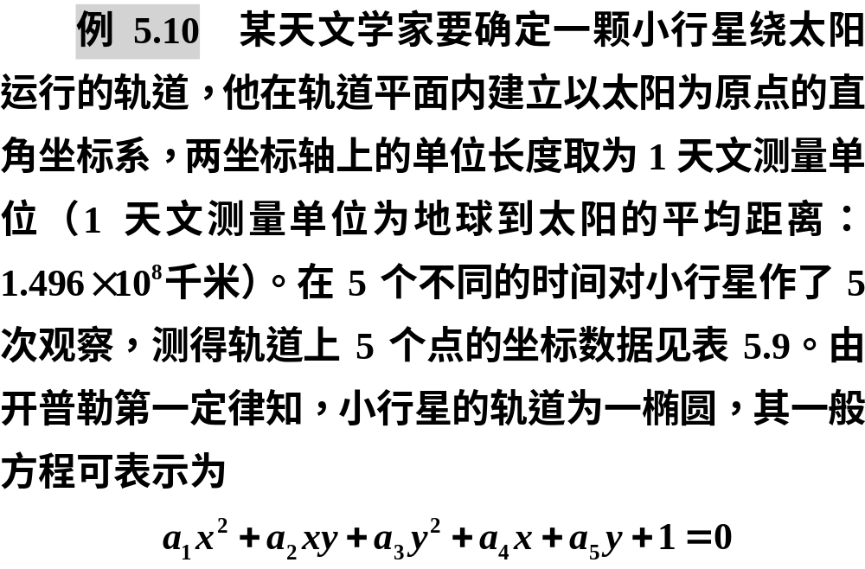

Slide 37
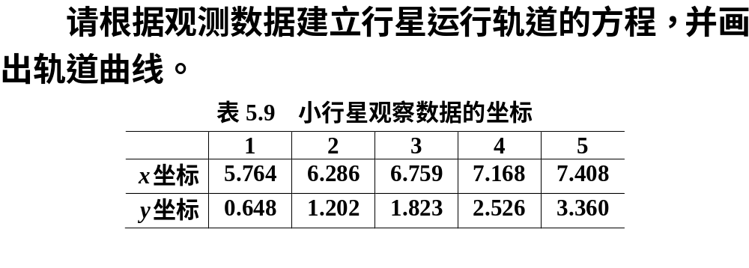

Slide 38
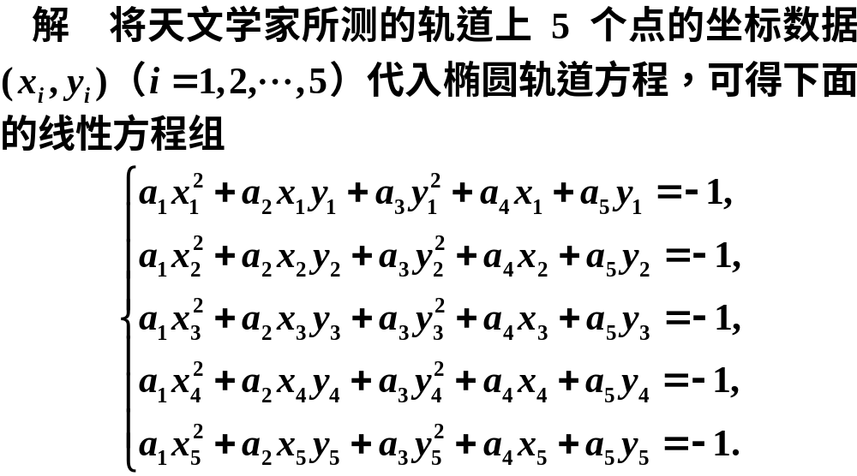

Slide 39
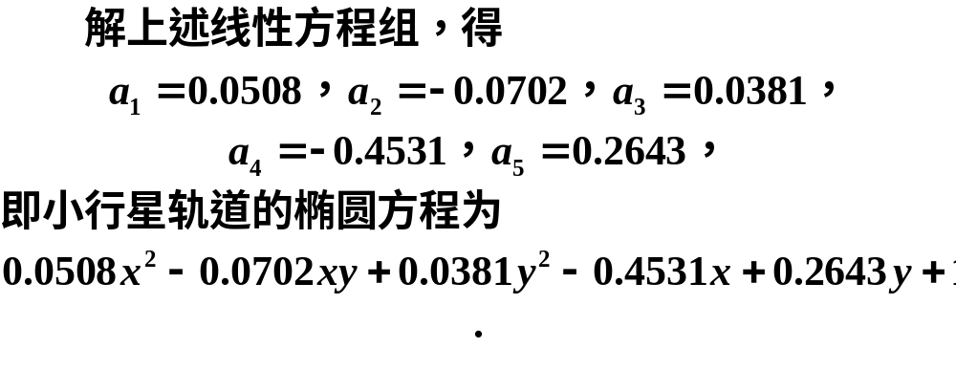

Slide 40
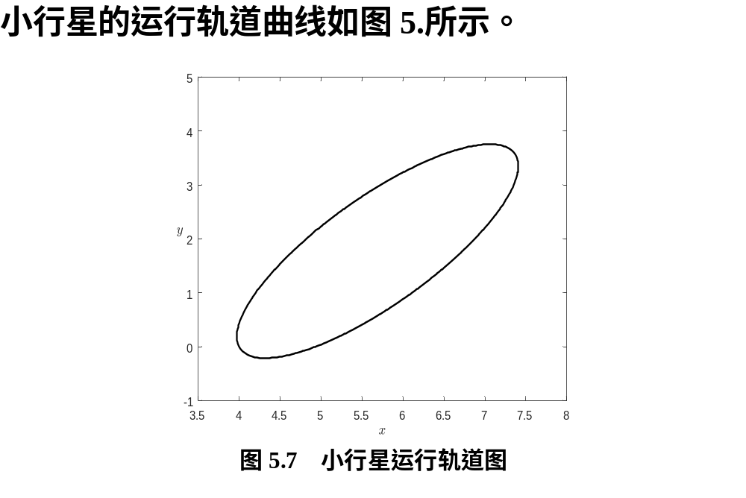

Slide 41
clc, clear
x0=[5.764 6.286 6.759 7.168 7.408]';
y0=[0.648 1.202 1.823 2.526 3.360]';
a=[x0.^2, x0.*y0, y0.^2, x0, y0];
b=-ones(5,1); c=a\b
fxy=@(x,y)c(1)*x.^2+c(2)*x.*y+c(3)*y.^2+c(4)*x+c(5)*y+1; %定义匿名函数
h=fimplicit(fxy,[3.5,8,-1,5]), title('')
set(h,'Color','k','LineWidth',1.5)
xlabel('$x$','Interpreter','Latex')
ylabel('$y$','Interpreter','Latex','Rotation',0)

Slide 42
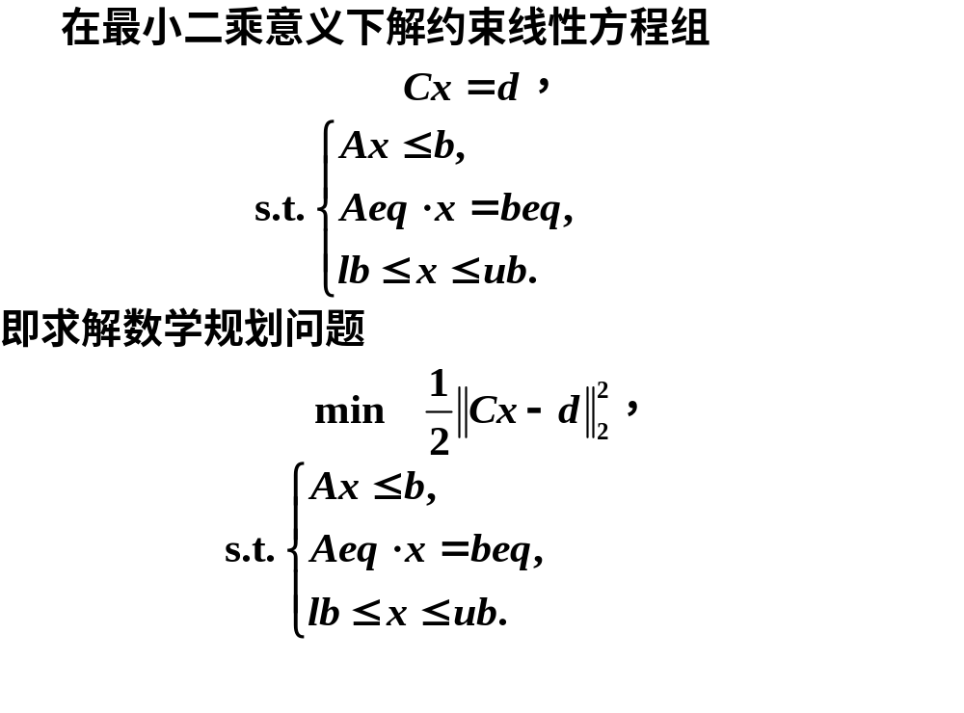
2.约束线性最小二乘解

Slide 43
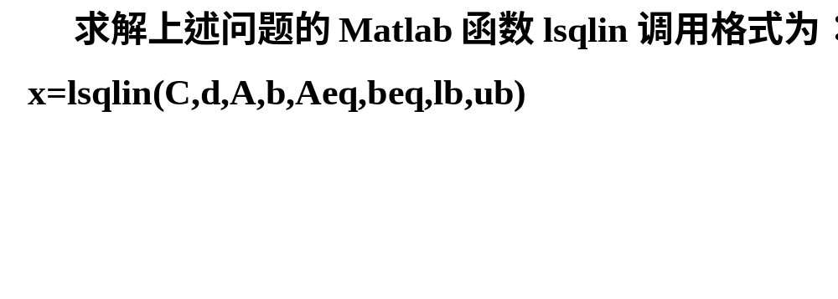
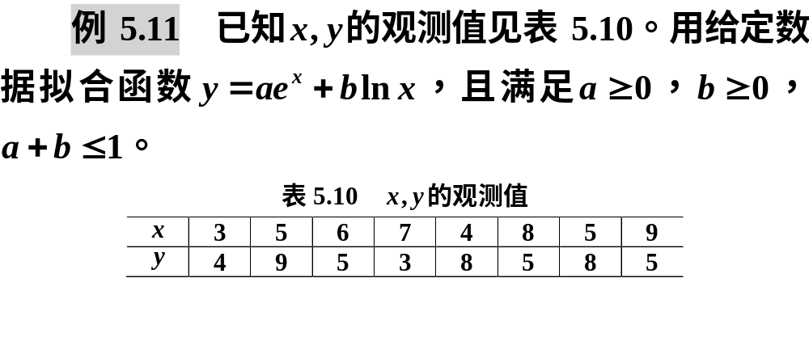
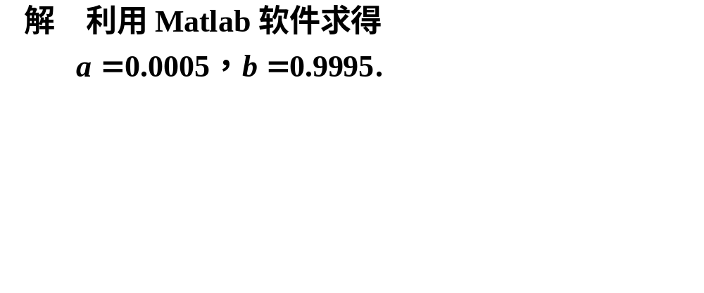

Slide 44
clc, clear, a=load('data5_11.txt');
x0=a(1,:)'; d=a(2,:)'; C=[exp(x0),log(x0)];
A=[1 1]; b=1; %线性不等式的约束矩阵和常数项列
lb=zeros(2,1); %参数向量的下界
cs=lsqlin(C,d,A,b,[],[],lb) %拟合参数

Slide 45
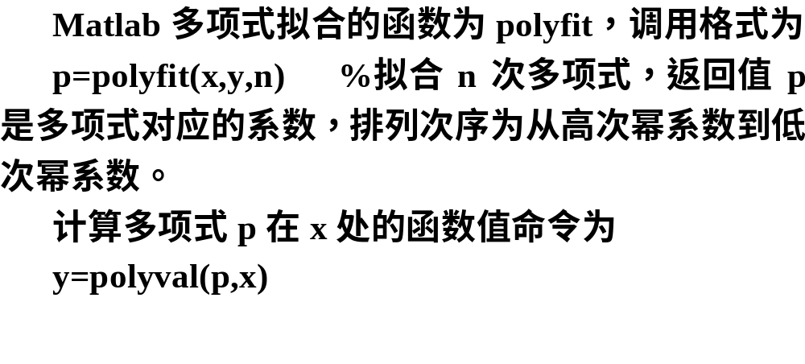
3.多项式拟合

Slide 46
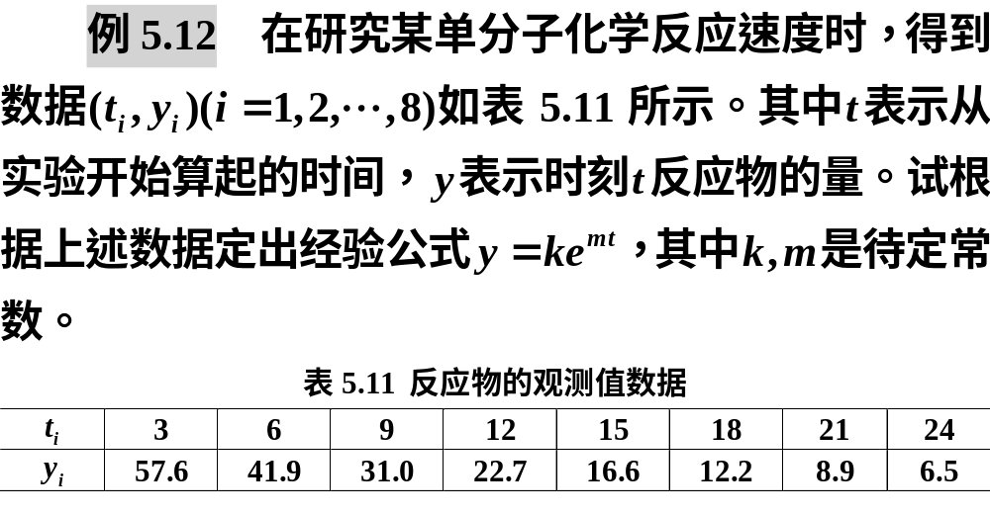

Slide 47
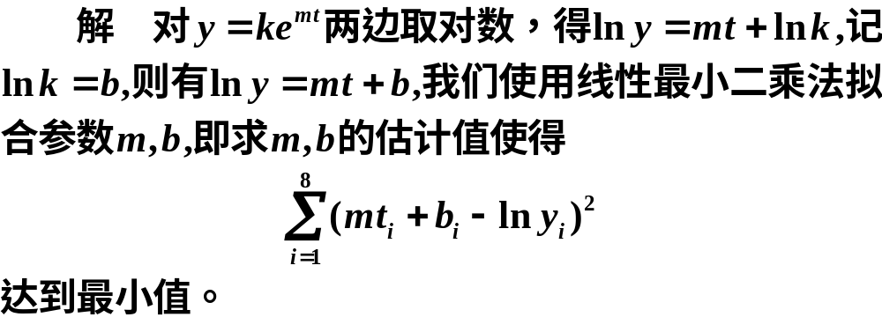
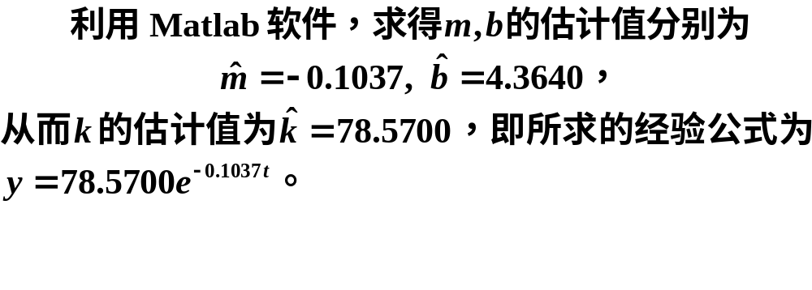

Slide 48
clc, clear, a=load('data5_12.txt');
t0=a(1,:); y0=log(a(2,:));
p=polyfit(t0,y0,1), p(2)=exp(p(2))

Slide 49
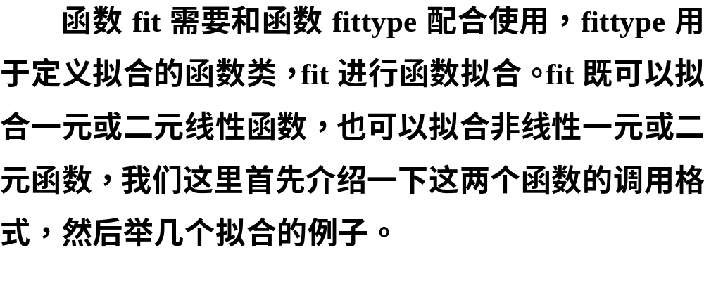
5.4.3 fittype和fit函数

Slide 50
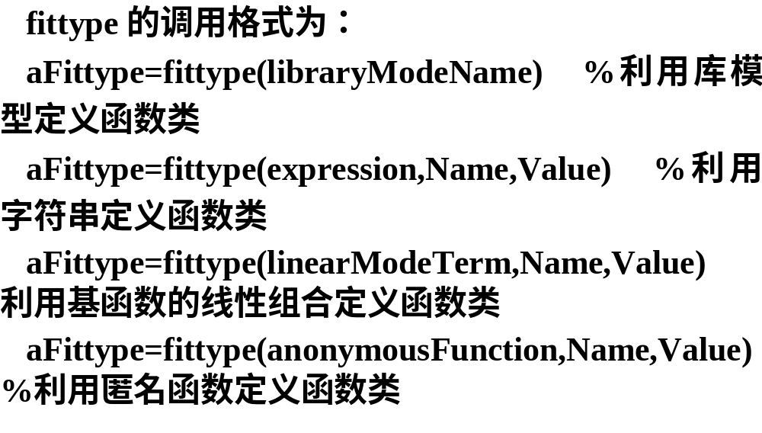

Slide 51
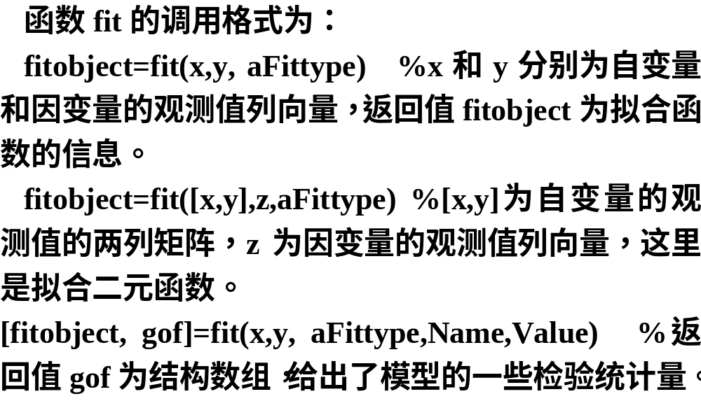

Slide 52
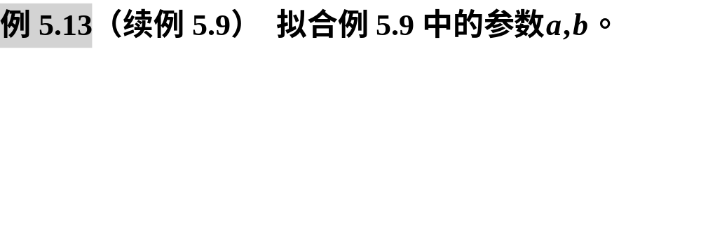
clc, clear, t=[0:7]';
y=[27.0, 26.8, 26.5, 26.3, 26.1, 25.7, 25.3, 24.8]';
f=fit(t,y,'poly1') %利用库模型函数类

Slide 53
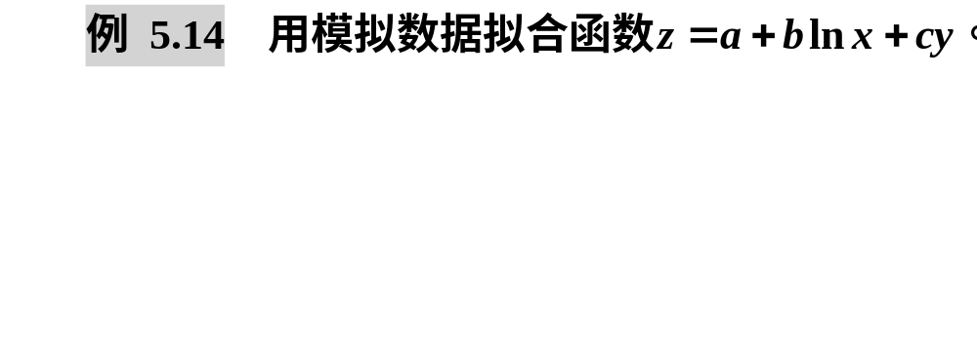
clc, clear
x0=linspace(1,10,20); y0=linspace(3,20,20);
z0=1+2*log(x0)+3*y0; %产生z=1+2lnx+3y的数据
g=fittype('a+b*log(x)+c*y', 'dependent', {'z'}, 'independent', {'x', 'y'})
f=fit([x0',y0'],z0',g,'StartPoint',rand(1,3)) %利用模拟数据拟合

Slide 54


Slide 55

5.4.4 非线性拟合的MATLAB实现

Slide 56


Slide 57

1. fit函数

Slide 58

clc, clear, d=load('data5_15.txt');
xy0=d([1,2],:)'; z0=d(3,:)';
g=fittype('a*exp(b*x)+c*y^2','dependent','z','independent',{'x', 'y'})
[f,st]=fit(xy0,z0,g,'StartPoint',rand(1,3))

Slide 59



Slide 60

clc, clear
x0=[1:50]'; y0=2*cos(2*x0)+6*sin(2*x0);
lb=[-inf*ones(1,5),1]; ub=[inf*ones(1,5),1]; %w参数在最后一个位置，约束w=1
[f,g]=fit(x0,y0,'fourier2','Lower',lb,'Upper',ub)

Slide 61


Slide 62

clc, clear
g=@(a,b,c,d,k,x)(a+b*x).*(x<k)+(c+d*x).*(x>=k); %定义匿名函数
g=fittype(g) %生成fittype类型的函数类
x=[0.81;0.91;0.13;0.91;0.63;0.098;0.28;0.55;0.96;0.96;0.16;0.97;0.96];
y=[0.17;0.12;0.16;0.0035;0.37;0.082;0.34;0.56;0.15;-0.046;0.17;-0.091;-0.071];
f=fit(x,y,g,'StartPoint',[1, 0, 1, 0, 0.5]) %函数拟合
plot(f,x,y), legend({'原始数据点','拟合的曲线'})
xlabel('$x$','Interpreter','Latex')
ylabel('$y$','Interpreter','Latex','Rotation',0)

Slide 63


Slide 64

2. lsqcurvefit函数

Slide 65


Slide 66


Slide 67

clc, clear, a=readmatrix('data5_18.txt');
y0=a(:,[2,7]); y0=y0(~isnan(y0));
x0=[a(:,[3:5]); a([1:end-1],[8:10])];
y=@(c,x)exp(-c(1)*x(:,1)).*sin(c(2)*x(:,2))+x(:,3).^2;
lb=zeros(1,2); ub=2*ones(1,2); %主观赋值参数下界和上界
c = lsqcurvefit(y,rand(1,2),x0,y0,lb,ub)

Slide 68


Slide 69


Slide 70
clc, clear, close all, rng(1) %为了一致性比较，随机数种子是确定的
x0=linspace(-6,6,50); y0=linspace(-5,5,60);
[X0,Y0]=meshgrid(x0,y0); %生成网格数据
XX0=X0(:); YY0=Y0(:); %展开为长的列向量
zxy=@(c,xy)exp(-((xy(:,1)-c(1)).^2+(xy(:,2)-c(2)).^2)/2/c(3)^2);
Z0=zxy([1,4,6],[XX0,YY0])+normrnd(0,1,size(XX0)); %生成模拟数据函数值
c1=lsqcurvefit(zxy,rand(1,3),[XX0,YY0],Z0) %拟合未知参数的值
f=fittype('exp(-((x-mu1)^2+(y-mu2)^2)/2/s^2)',...
'independent',{'x','y'},'dependent','z');
[c2,gof]=fit([XX0,YY0],Z0,f,'StartPoint',rand(3,1)) %用fit拟合参数
f=@(x,y,c)exp(-((x-c(1)).^2+(y-c(2)).^2)/2/c(3)^2);
subplot(121); fsurf(@(x,y)f(x,y,[1,4,6])) %画原来函数的图形
subplot(122); fsurf(@(x,y)f(x,y,c1)) %画拟合函数的图形

Slide 71

5.4.5 MATLAB曲线和曲面拟合的用户图形界面解法

Slide 72


Slide 73
clc, clear
x=[0.81;0.91;0.13;0.91;0.63;0.098;0.28;0.55;0.96;0.96;0.16;0.97;0.96];
y=[0.17;0.12;0.16;0.0035;0.37;0.082;0.34;0.56;0.15;-0.046;0.17;-0.091;-0.071];

Slide 74


Slide 75


Slide 76


x=[0.81;0.91;0.13;0.91;0.63;0.098;0.28;0.55;0.96;0.96;0.16;0.97;0.96];
y=[0.17;0.12;0.16;0.0035;0.37;0.082;0.34;0.56;0.15;-0.046;0.17;-0.091;-0.071];
plot(f,x,y), hold on, fplot(@(x)2*x-1,[0.4,1],'--')
fx=@(x)f(x)-(2*x-1) %定义方程
x=fsolve(fx,rand) %求交点的x坐标
y=f(x) %求交点的y坐标
xlabel('$x$','Interpreter','Latex')
ylabel('$y$','Interpreter','Latex','Rotation',0)

Slide 77

5.4.6 拟合和统计等工具箱中的一些检验参数解释

Slide 78


Slide 79


Slide 80


Slide 81


Slide 82


Slide 83


Slide 84
函数逼近
05

Slide 85


Slide 86


Slide 87


Slide 88


Slide 89


Slide 90


Slide 91



Slide 92
clc, clear
syms x, base=[1,x^2,x^4];
y1=base.'*base, y2=cos(x)*base.'
r1=int(y1,-pi/2,pi/2)
r2=int(y2,-pi/2,pi/2)
a=r1\r2
xishu1=double(a) %符号数据转化成数值型数据
xishu2=vpa(a,6) %把符号数据转化成小数型的符号数据

Slide 93
黄河小浪底调水调沙问题
06

Slide 94


Slide 95


Slide 96


Slide 97


Slide 98

1.问题（1）模型的建立与求解

Slide 99


Slide 100



Slide 101
clc, clear
a=load('data5_22.txt'); %把水流量和含沙量数据保存在纯文本文件
liu=a([1,3],:); liu=liu'; liu=liu(:); %提出水流量并按照顺序变成列向量
sha=a([2,4],:); sha=sha'; sha=sha(:); %提出含沙量并按照顺序变成列向量
y=sha.*liu; y=y'; %计算排沙量，并变成行向量
i=1:24; t=(12*i-4)*3600;
t1=t(1);t2=t(end);
pp=csape(t,y); %进行三次样条插值
xsh=pp.coefs %求得插值多项式的系数矩阵，每一行是一个区间上多项式的系数。
TL=integral(@(t)fnval(pp,t),t1,t2) %求总含沙量的积分运算

Slide 102

2.问题（2）模型的建立与求解

Slide 103


Slide 104



Slide 105
clc, clear, format long g, close all
a=load('data5_22.txt'); %把水流量和含沙量数据保存在纯文本文件
liu=a([1,3],:); liu=liu'; liu=liu(:); %提出水流量并按照顺序变成列向量
sha=a([2,4],:); sha=sha'; sha=sha(:); %提出含沙量并按照顺序变成列向量
y=sha.*liu;
subplot(1,2,1), plot(liu(1:11),y(1:11),'*')
subplot(1,2,2), plot(liu(12:24),y(12:24),'*')
for j=1:2 %第一阶段的拟合
[ft1,st1]=fit(liu(1:11),y(1:11),['poly',int2str(j)])
xs=coeffvalues(ft1) %显示拟合的系数
end
for j=1:2 %第二阶段的拟合
[ft2,st2]=fit(liu(12:24),y(12:24),['poly',int2str(j)])
xs=coeffvalues(ft2) %显示拟合的系数
end
format %恢复短小数的显示格式

